Slide 1
기타공사(계단 난간대 손잡이) 작업의뢰서
2025. 06. 12
유앤미시스템

Slide 2
(공용)기타공사(계단 난간대 손잡이) 보수 작업의뢰서(긴급)
1. 공 사 명 : 기타공사(계단 난간대 손잡이) 보수 공사 작업의뢰
2. 공사요청일 : 2025년 06월 12일
3. 공사의뢰자 : 유앤미시스템 남해원 소장
4. 완료요청일 : 긴급으로 요청
5. 입주예정일 : 년 월 일
6. 공 사 내 용 : 102동 1~4라인 지하1층 계단 시각 장애인용 보조 손잡이 탈락으로 인한 보수 공사 요함
상기 공사에 대한 공사요청을 에스앤아이 코퍼레이션에게 요청 드리오니 긴급공사를 완료해 주실 것을 요청 드립니다.
의 뢰 사 진

Slide 3
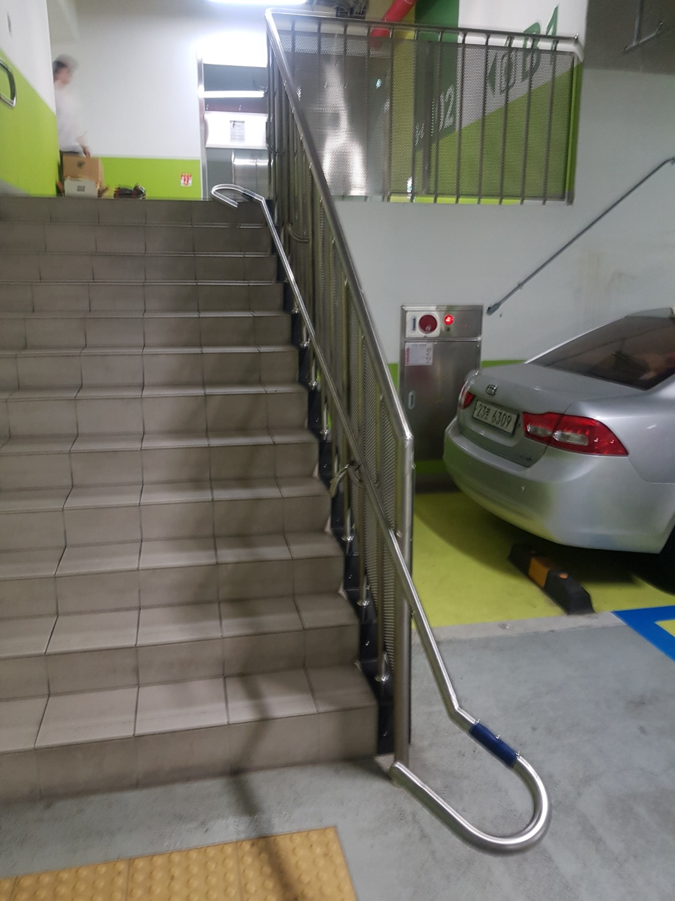
지하1층 계단 시각 장애인용 보조 손잡이 탈락

Slide 4
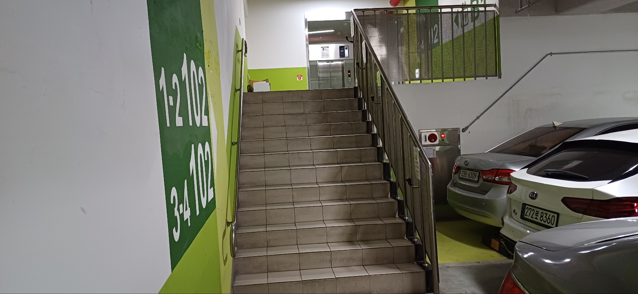
지하1층 계단 시각 장애인용 보조 손잡이 탈락

